Slide 1
DCC917A – TÓPICOS ESPECIAIS III: DESENVOLVIMENTO DE APLICATIVOS MÓVEIS
Carlos Bruno Oliveira Lopes
Engenheiro de Computação
Mestre em Ciência da Computação
AULA 13

Slide 2
Flutter (Manipulação de Dados – SharedPreferences)
SharedPreferences
Usado para armazenamento e leitura de dados persistentes.
Em geral, usado para armazenar e ler dados de perfil de preferência do usuário.
Ele trabalha com armazenamento assíncrono.
E seu armazenamento é feito em pares
(usa a estrutura Map<String, dynamic>)
String: key
dynamic: dados

Slide 3
Flutter (Manipulação de Dados – SharedPreferences)
SharedPreferences
Instalação e configuração das dependência para uso do plugin na App:
Shared Preferences
Acesse o site: https://pub.dev/
Digite shared preferences no buscador e confirme a busca. Selecione Flutter e clique em shared_preferences;
Em seguida, selecione “Installing”, procure “depencencies:” e copie:
shared_preferences: ^2.0.7
Finalize a configuração acessando o arquivo “pubspec.yaml” no seu projeto e adicionando a dependência.

Slide 4
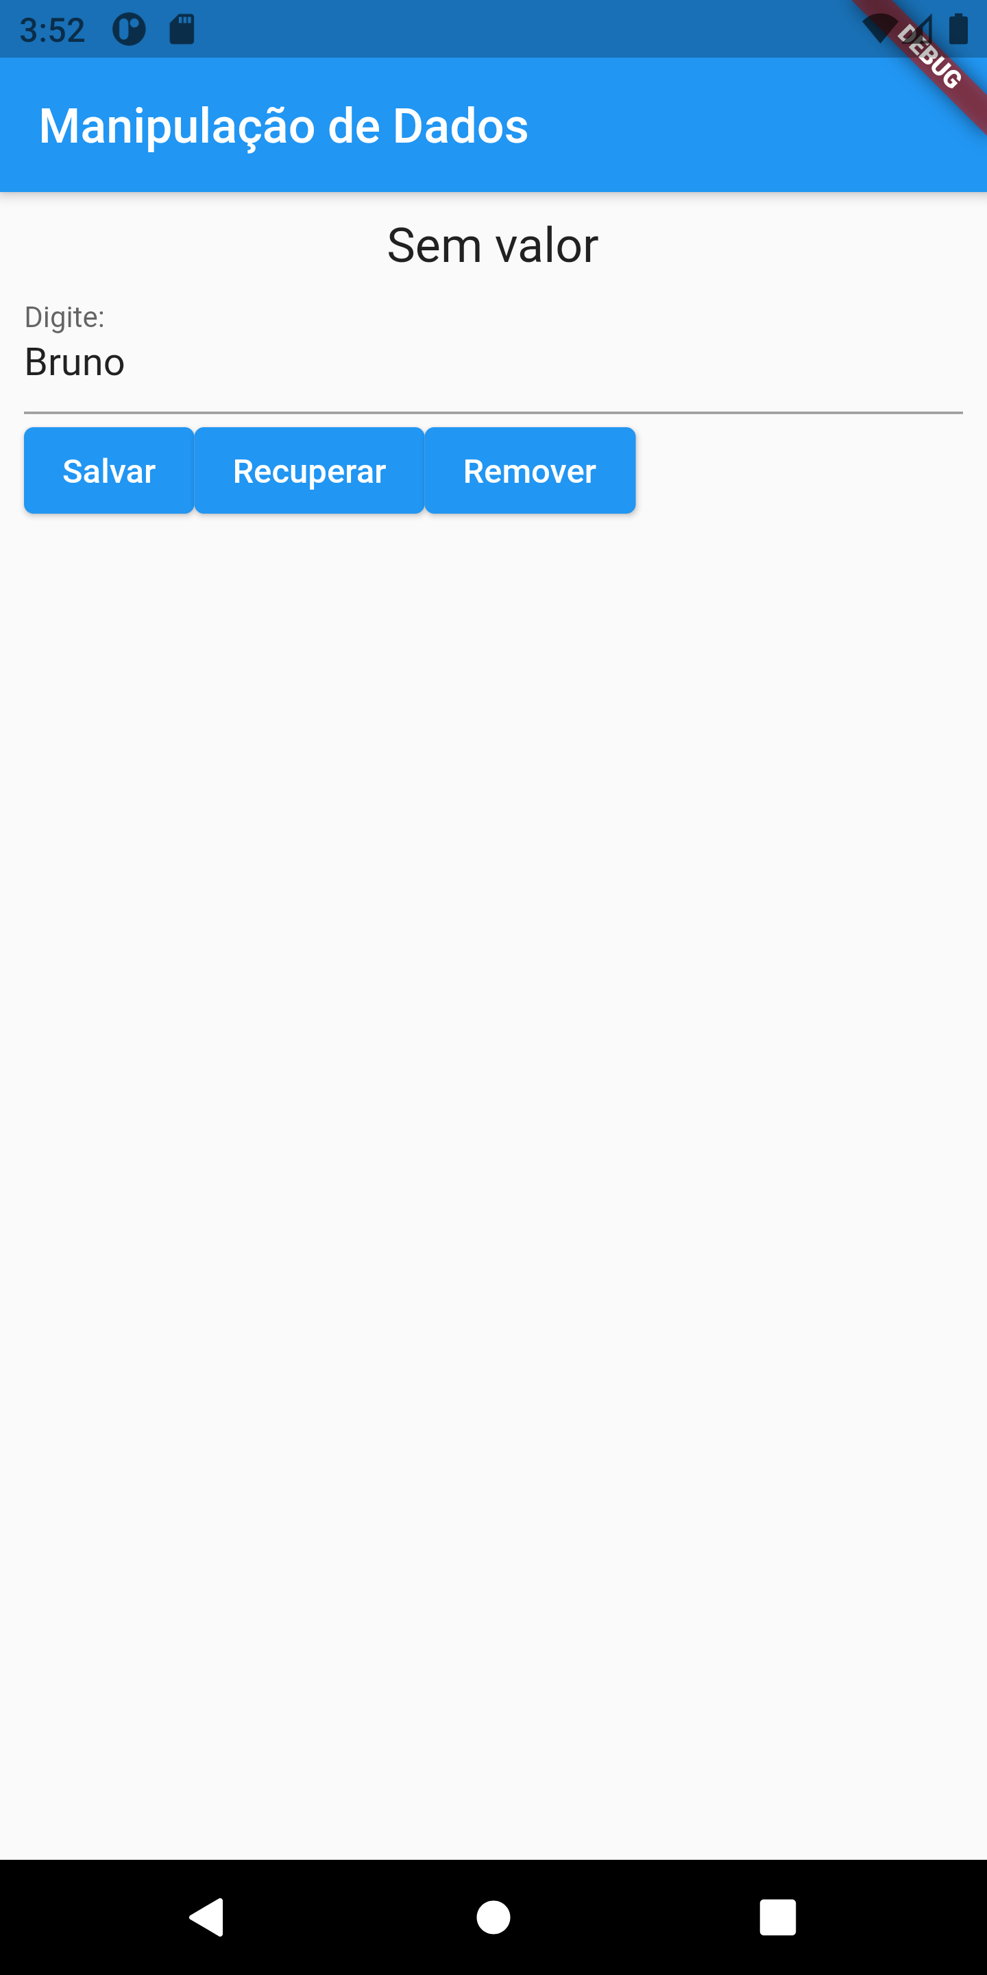
Flutter (Manipulação de Dados – SharedPreferences)
_salvar() async {
String valorDigitado = _entrada.text;
final prefs = await SharedPreferences.getInstance();
prefs.setString(key, valorDigitado);
print("operação (salvar): $valorDigitado");
}
_recuperar() async{
final prefs = await SharedPreferences.getInstance();
setState(() {
_dados = prefs.getString(key)?? "Sem valor";
});
print("operação (recuperar): $_dados");
}
_remover() async{
final prefs = await SharedPreferences.getInstance();
prefs.remove(key);
print("operação (remover)");
}

Slide 5
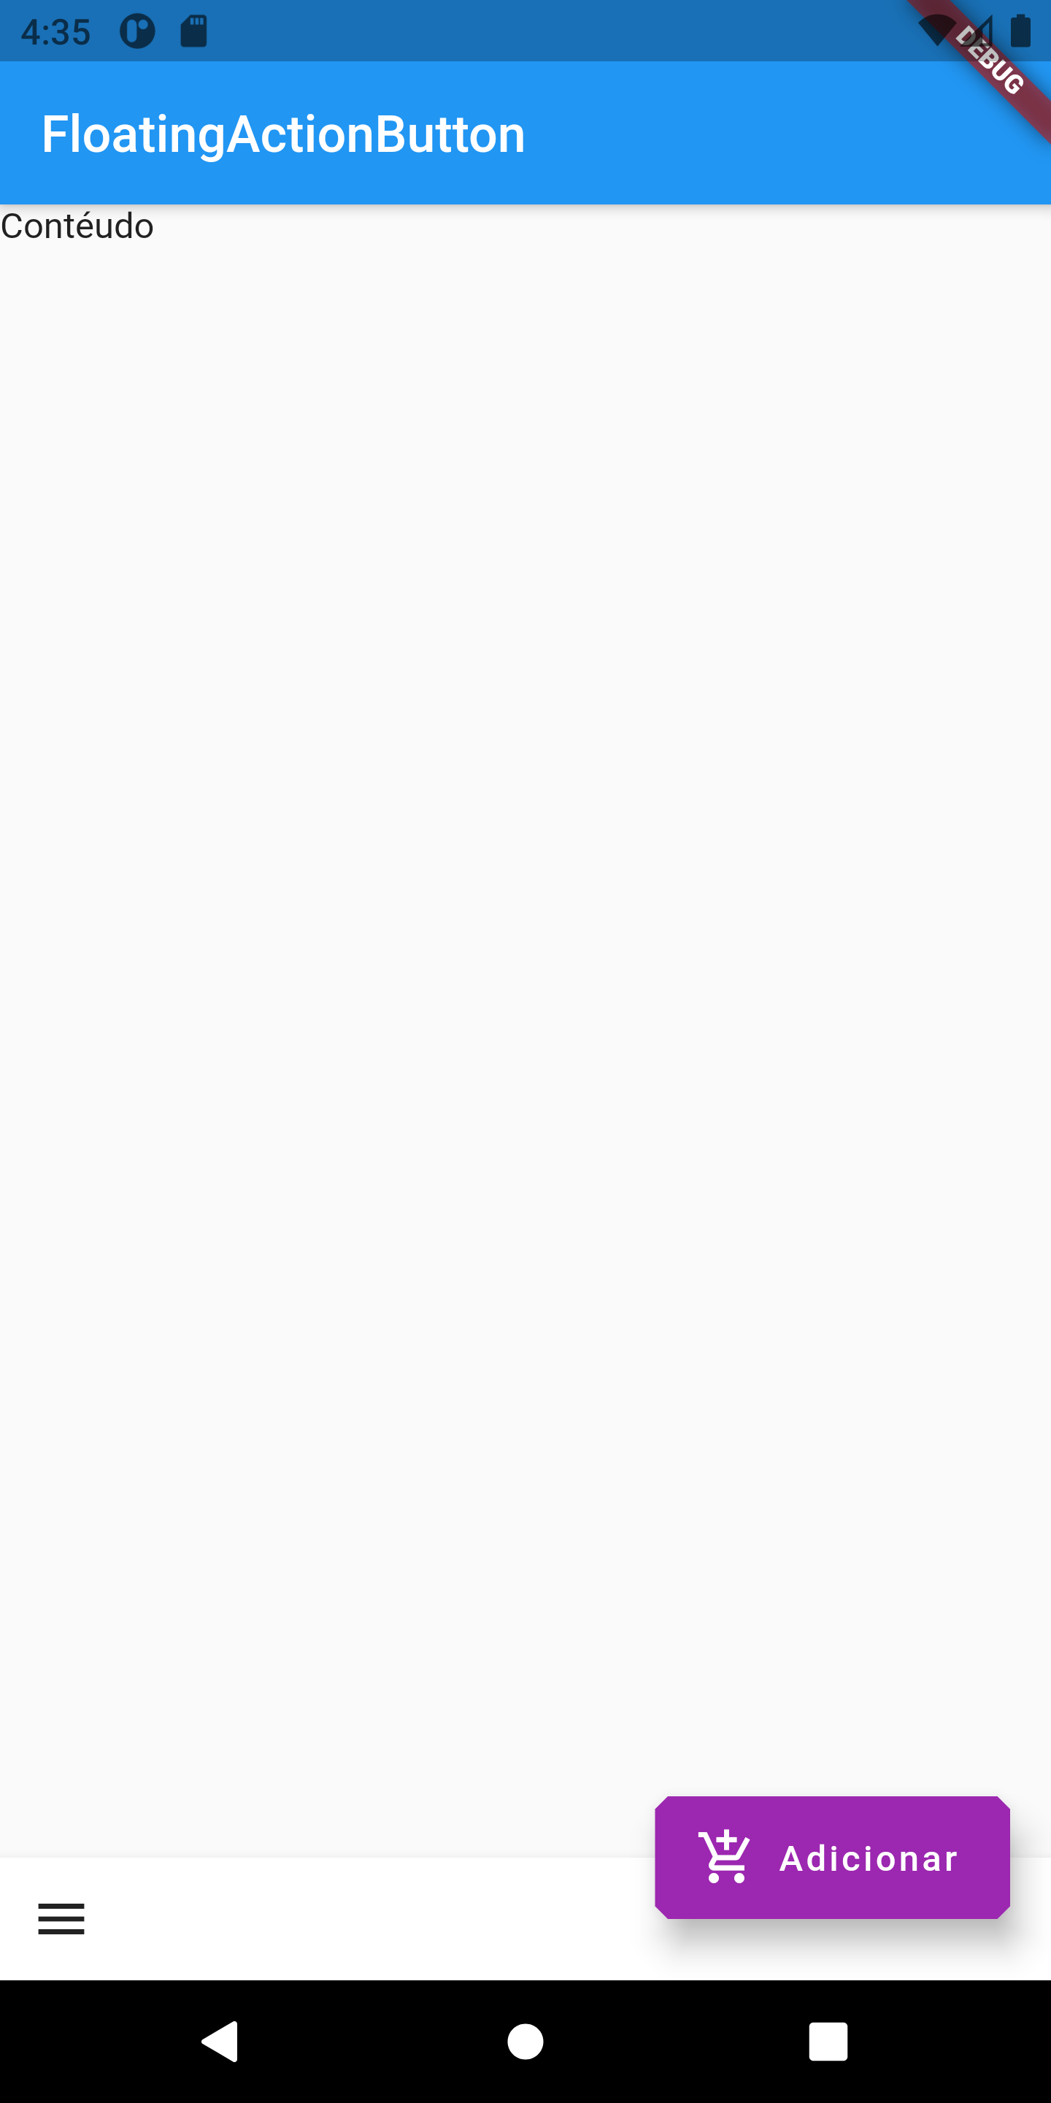
Flutter (FloatingActionButton)
floatingActionButtonLocation: FloatingActionButtonLocation.endDocked,
// floatingActionButton: FloatingActionButton(
// child: Icon(Icons.add),
// // backgroundColor: Colors.purple,
// // foregroundColor: Colors.white,
// elevation: 10,
// // mini: true,
// onPressed: (){},
// ),
floatingActionButton: FloatingActionButton.extended(
icon: Icon(Icons.add_shopping_cart),
label: Text("Adicionar"),
backgroundColor: Colors.purple,
foregroundColor: Colors.white,
elevation: 10,
shape: BeveledRectangleBorder(
borderRadius: BorderRadius.circular(5),
),
// mini: true,
onPressed: ()},
),

Slide 6
Flutter (Dismissible)
Dismissible
Widget que permite que permite ser descartado arrastando-o em uma direção indicada;
Ela faz com que widget filha deslize para fora da tela
Parâmetros requiridos:
Key key: usado como identificador para Widgets, Elements e SemanticNodes.
Widget child: usado para inserir um filho na widget Dismissible.

Slide 7
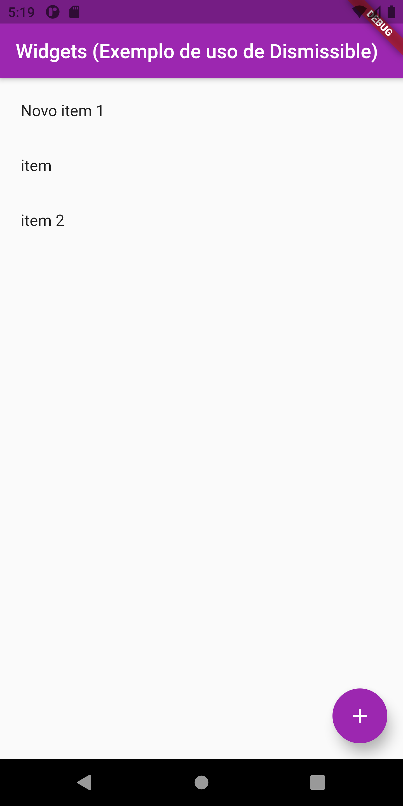
Flutter (Dismissible)
Dismissible(
background: Container(
color: Colors.green,
padding: EdgeInsets.all(16),
child: Row(
children: [Icon(Icons.edit, color: Colors.white,),],
),
),
secondaryBackground: Container(color: Colors.red,
...
),
// direction: DismissDirection.vertical,
onDismissed: (direction) {
if(direction == DismissDirection.startToEnd){
print("direção: startToEnd");
} else { print("direção: endToStart");}
setState(() { _listaString.removeAt(index);});
},
key: Key(_listaString[index]),
child: ListTile(title: Text(_listaString[index]),
),
);

Slide 8
Flutter (SnackBar)
SnackBar
Uma widget “leve” que exibe uma mensagem com um opção de ação que mostrada brevemente na parte inferior da tela.

Slide 9
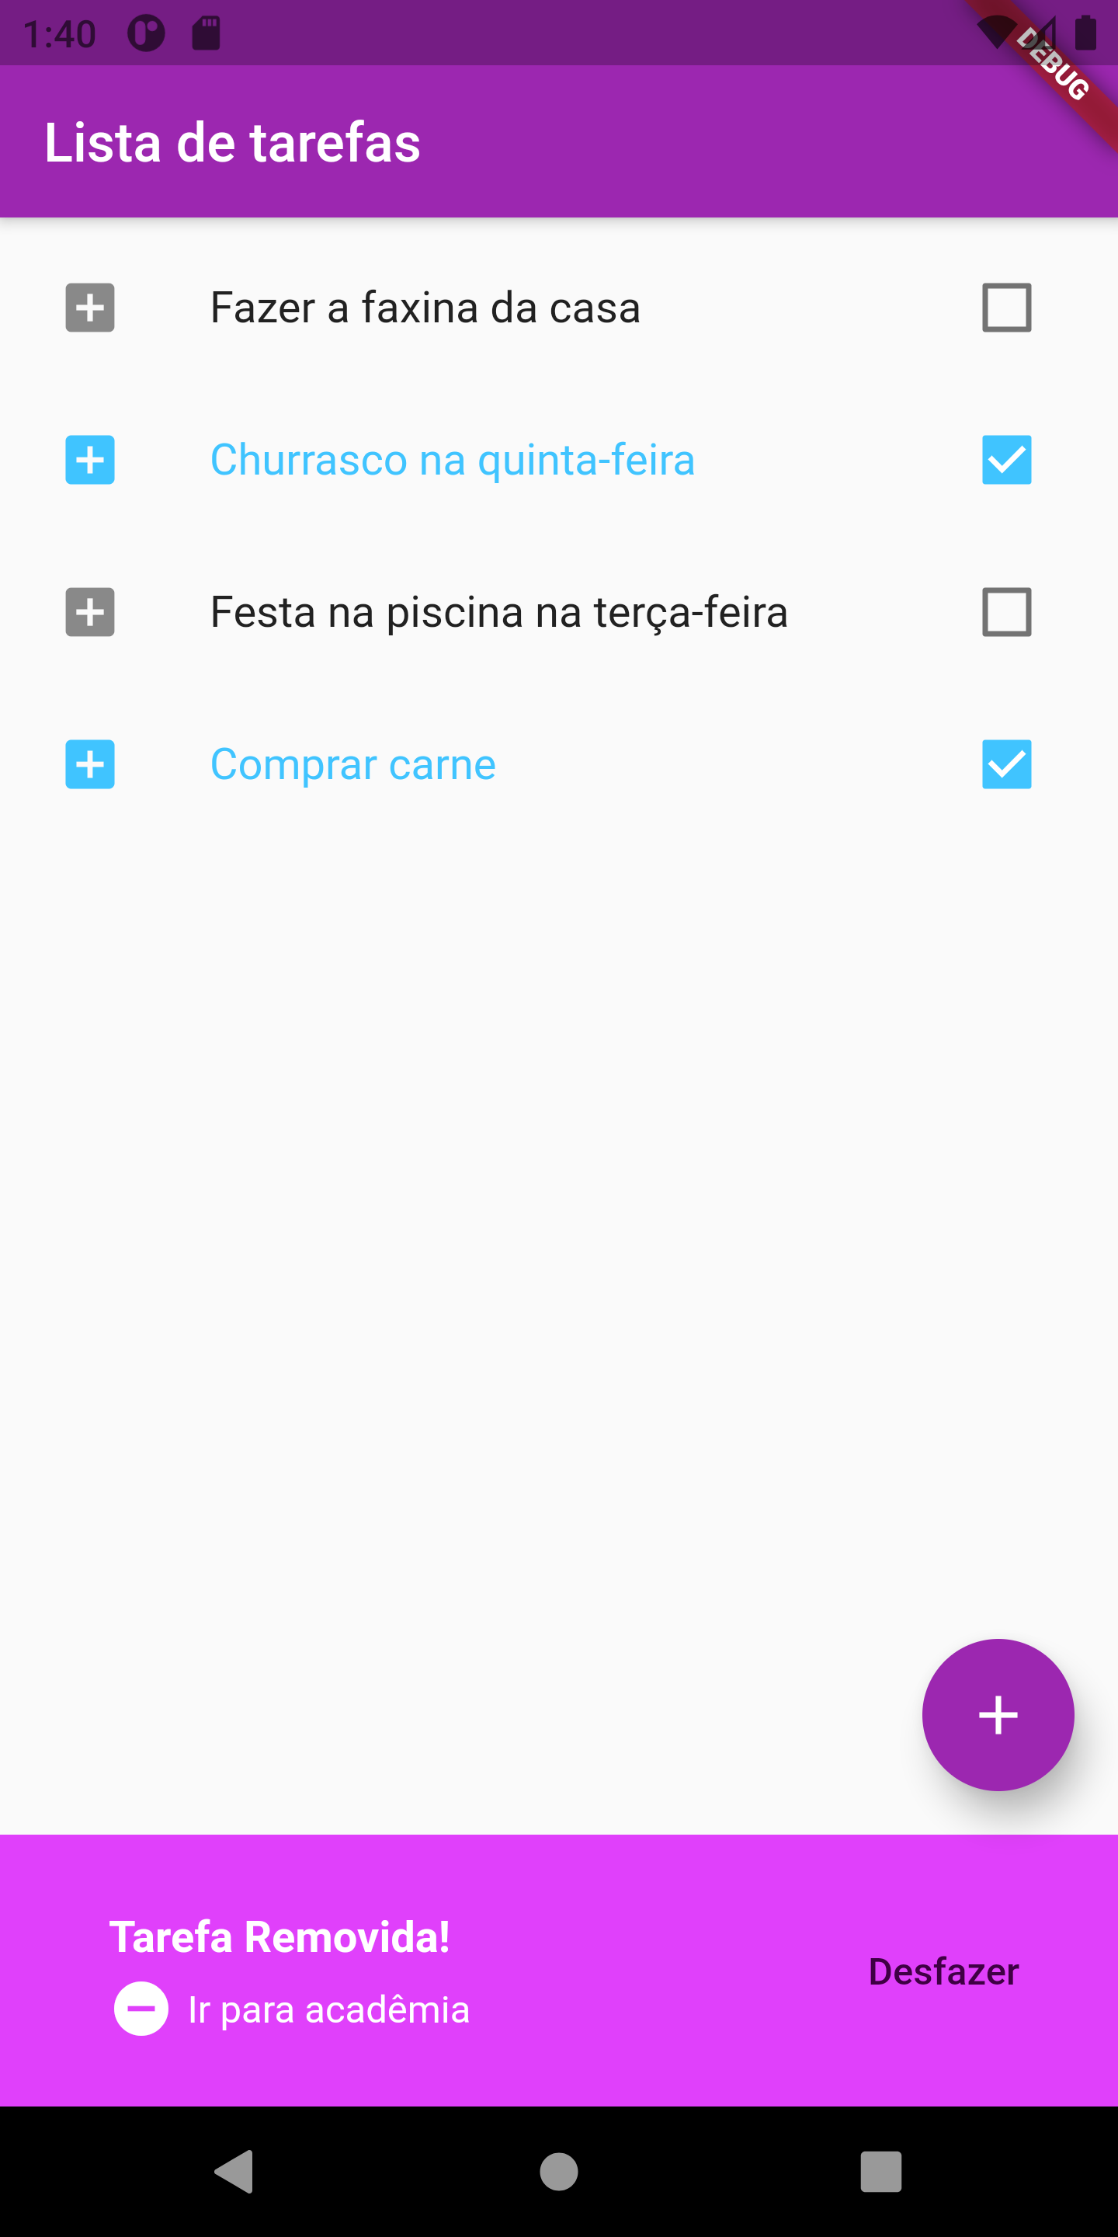
Flutter (SnackBar)
snackbar = SnackBar(
backgroundColor: Colors.purpleAccent,
duration: Duration(seconds: 5),
content: ListTile(
title: Text(...),
subtitle: Container(...),
action: SnackBarAction(
textColor: Color(0xFF3F0044),
label: "Desfazer",
onPressed: () {
setState(() {
_listaDeTarefas.insert(index, _tarefaRemovida);
_atualizarDados();
});
print("Ultima ação foi desfeita!");
},
),
);

Slide 10
Flutter (Manipulação de Dados – path_provider)
Path Provider
Plugin Flutter para obter locais comumente usados em sistemas de arquivos anfitriã, como diretórios de arquivo temporários e dados de Apps.
Suporte para Android, IOS, Linux, macOS e Windows.

Slide 11
Flutter (Manipulação de Dados – path_provider)
Path Provider
Instalação e configuração das dependência para uso do Youtube em App:
Shared Preferences
Acesse o site: https://pub.dev/
Digite path provider no buscador e confirme a busca. Selecione Flutter e clique em path_provider;
Em seguida, selecione “Installing”, procure “depencencies:” e copie:
path_provider: ^2.0.3
Finalize a configuração acessando o arquivo “pubspec.yaml” no seu projeto e adicionando a dependência.

Slide 12
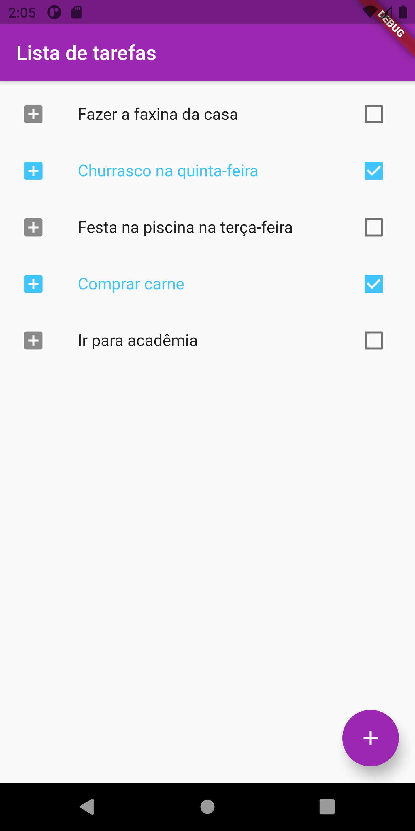
Flutter [App – Lista de Tarefas] (Manipulação de Dados – path_provider)
Widget build(BuildContext context) {
return Scaffold(
appBar: AppBar(
backgroundColor: Colors.purple,
title: Text("Lista de tarefas"),),
body: ListView.builder(
padding: EdgeInsets.all(5),
itemCount: _listaDeTarefas.length,
itemBuilder: _builderItem,),
floatingActionButton: FloatingActionButton(
child: Icon(Icons.add),
backgroundColor: Colors.purple,
foregroundColor: Colors.white,
elevation: 10,
onPressed: () { showDialog(context: context,
builder: (context) => _builderDialogAddTask());},
),
);
}

Slide 13
Flutter (Exercícios)
Adicionando funcionalidade na App Lista de Tarefas:
Torne o ícone da lista um botão de ação.
Quando clicar nesse botão deve abrir uma tela editável para inserir informações extras sobre a atividade.
Adicione a ação onTap sobre o texto da lista.
Quando clicar nesse botão deve-se exibir as informações complementares.

